Slide 1

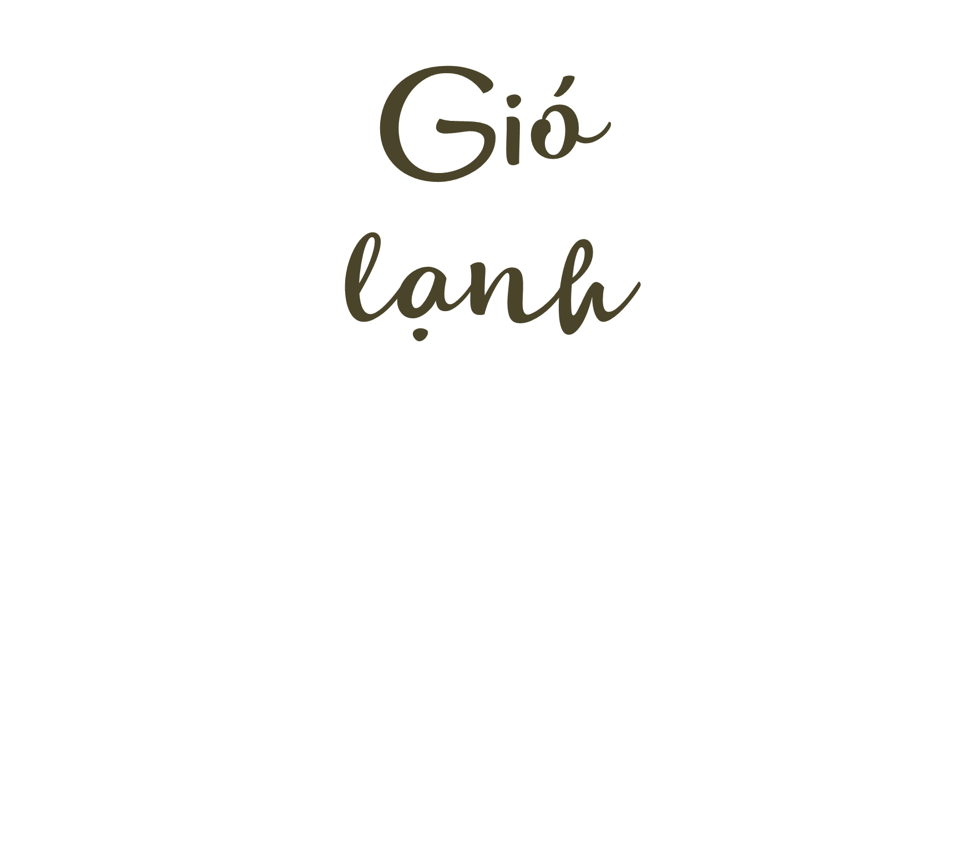

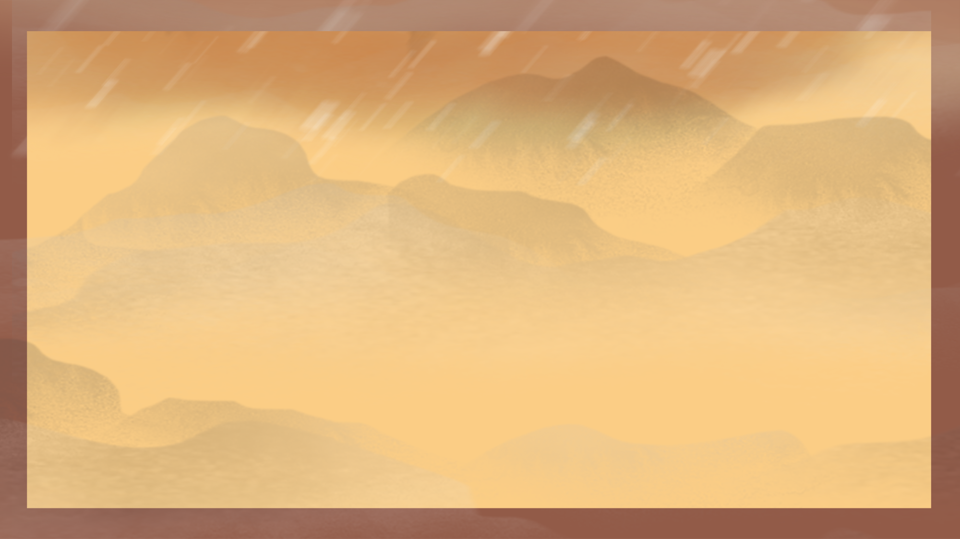
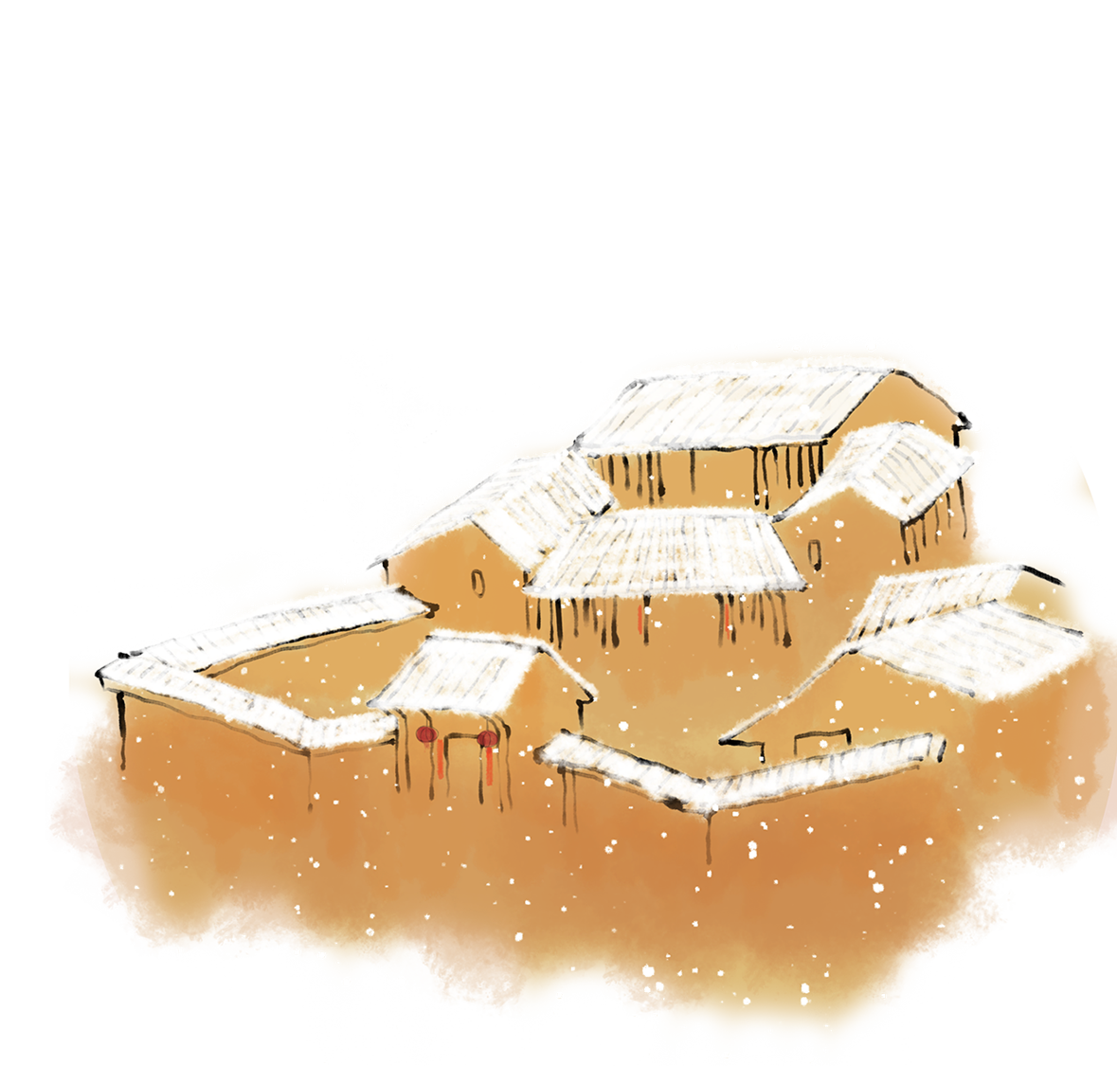


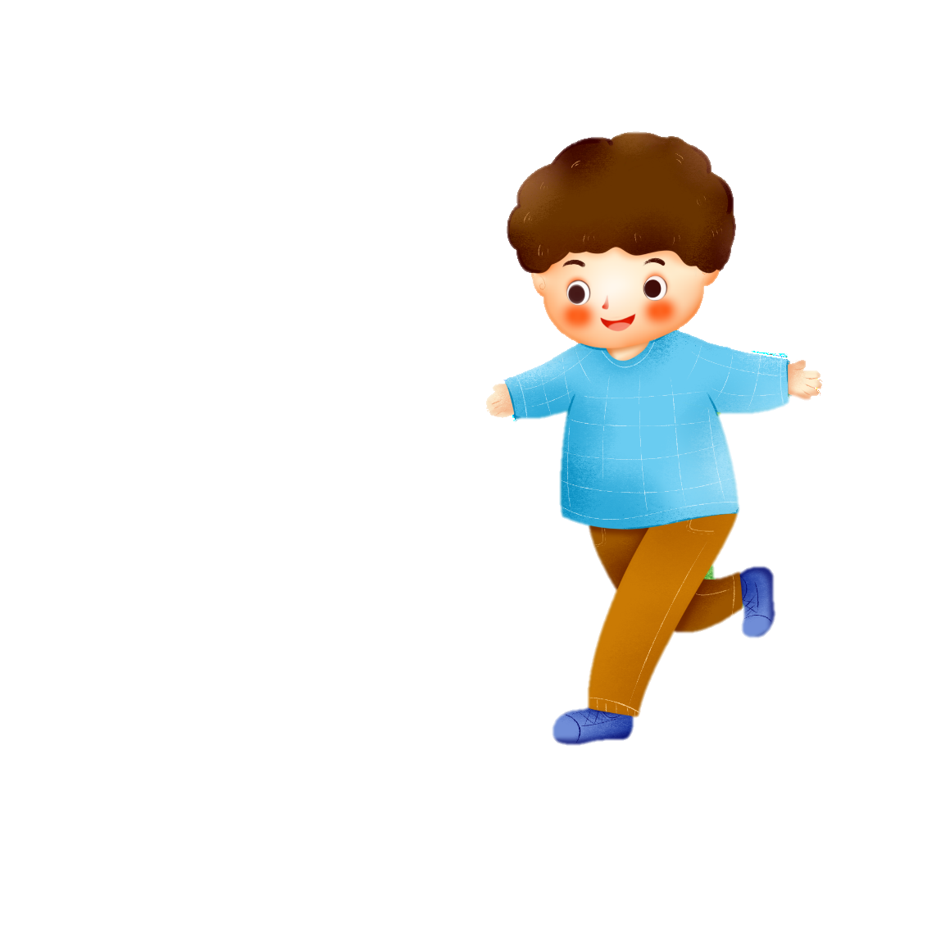
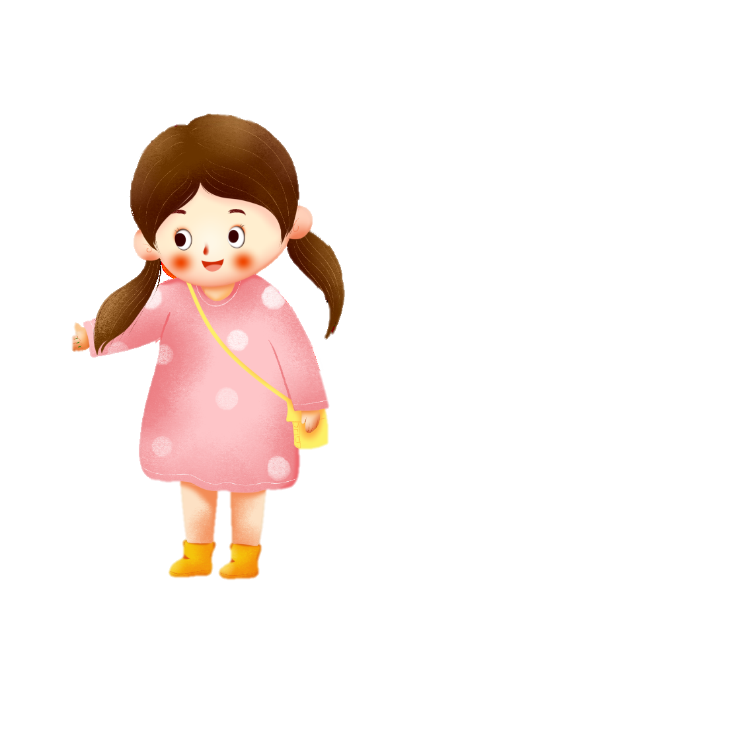
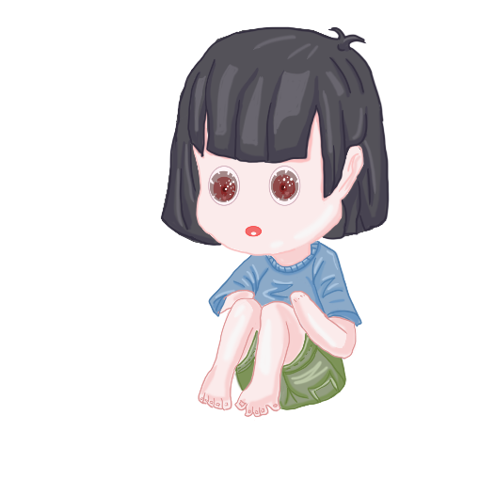

Slide 2
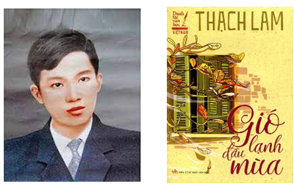
1. Tác giả: Thạch Lam
Tên khai sinh là Nguyễn Tường Vinh;
- Năm sinh – năm mất: 1910 – 1942;
- Quê quán: sinh ra ở Hà Nội, lúc nhỏ sống ở quê ngoại – phố huyện Cẩm Giàng, tỉnh Hải Dương.
- Sáng tác ở nhiều thể loại (tiểu thuyết, truyện ngắn, tùy bút,...) song thành công nhất vẫn là truyện ngắn.Truyện ngắn của Thạch Lam giàu cảm xúc, lời văn bình dị và đậm chất thơ. Nhân vật chính thường là những con người bé nhỏ, cuộc sống nhiều vất vả, cơ cực mà tâm hồn vẫn tinh tế, đôn hậu. Tác phẩm của Thạch Lam ẩn chứa niềm yêu thương, trân trọng đối với thiên nhiên, con người, cuộc sống.

Slide 3
2. Tác phẩm
- Các truyện ngắn tiêu biểu của Thạch Lam: Gió đầu mùa, Nắng trong vườn, Sợi tóc,...
- Gió lạnh đầu mùa là một trong những truyện ngắn xuất sắc viết về đề tài trẻ em của Thạch Lam.

Slide 4

GIÓ LẠNH ĐẦU MÙA
- Thạch Lam -
1. Bối cảnh của câu chuyện
Thời gian | Cảnh vật
 | Hôm trước | Hôm sau

Slide 5
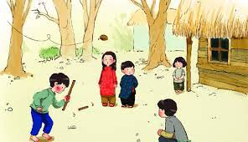
1. Bối cảnh của câu chuyện
Thời gian | Cảnh vật
 | Hôm trước | Hôm sau
- Thiên nhiên:
- Thiên nhiên:
- Buổi sáng đầu tiên của mùa đông
+ Đất khô trắng
+ Trời nắng ấm và hanh
+ Gió vi vu… bốc lên những làn bụi
+ Nứt lẻ đất ruộng, làm khô những chiếc lá rơi.
+ Trời không u ám, toàn một màu trắng đục
- Con người:
Sơn và chị chơi cỏ gà ngoài đồng còn thấy nóng bực, chảy mồ hôi.
- Con người:
+ Chị và mẹ Sơn ngồi quạt hỏa lò
+ Mọi người đã mặc áo rét
→ Yên ả, vắng lặng mà nghèo, lại thêm mùa đông càng khắc họa sâu về tình cảnh khốn khó.
→ NT: miêu tả, liệt kê…
=> Trong cái giá lạnh khắc nghiệt của đầu đông chợt đến và con người cần sự ấm áp.

Slide 6

2. Nhân vật Sơn và Lan
a. Hoàn cảnh gia đình
+ Gia đình trung lưu
+ Thường cho những người nghèo khổ trong xóm vay mượn.
+ Nói chuyện về em Duyên rơm rớm nước mắt
→ Gia đình sung túc, giàu tình cảm, lòng trắc ẩn.

Slide 7

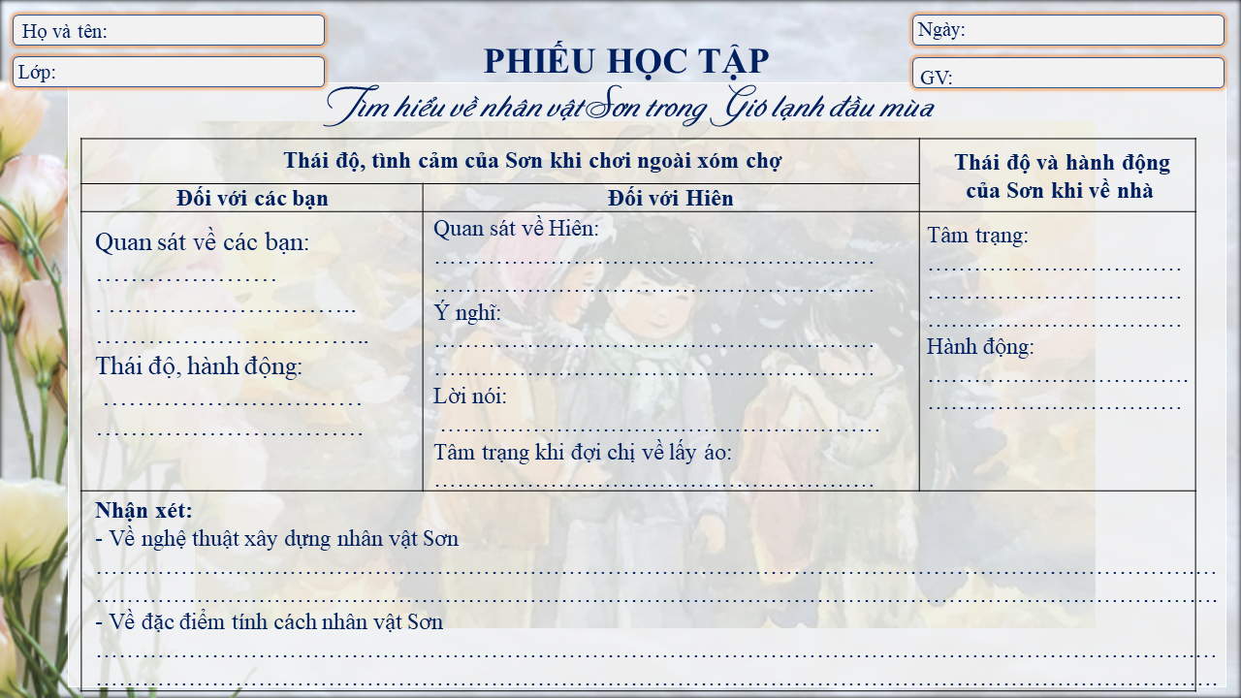
* HĐ nhóm (7 phút)

Slide 8
Thái độ, tình cảm của Sơn khi chơi ngoài xóm chợ |  | Thái độ và hành động của Sơn khi về nhà
Đối với các bạn
Đối với Hiên
Quan sát về các bạn:
…………………
. ………………………..
…………………………..
Thái độ, hành động:
…………………………
………………………….
Quan sát về các bạn:
- Các bạn mặc không khác gì mọi ngày, môi tím tái, da thịt thâm đi, người run lên, hàm răng va đập vào nhau;
- Vui mừng khi thấy chị em Sơn.
Quan sát về Hiên:………………………..
…………………………………………………
Ý nghĩ:
…………………………………………………
…………………………………………………
Lời nói:
…………………………………………………
Tâm trạng khi đợi chị về lấy áo:
…………………………………………………
Quan sát về Hiên:
Hiên co ro đứng bên cột quán”, chỉ mặc có “manh áo rách tả tơi hở cả lưng và tay”;
Ý nghĩ:
- Cho Hiên chiếc áo của em Duyên
Lời nói:
“Hay là chúng ta đem cho nó cái áo bông cũ, chị ạ.”
Tâm trạng khi đợi chị về lấy áo:
Lòng tự nhiên thấy ấm áp, vui vui.”
Tâm trạng:
……………………………………………………………………………………………………………………
Hành động:
……………………………..
……………………………
Tâm trạng:
+ Lo sợ bị mẹ mắng
Hành động:
+ Vội vã đi tìm Hiên để đòi lại chiếc áo bông cũ.
Thái độ, hành động:
Sơn và chị vẫn thân mật chơi đùa
Nhận xét:
- Về nghệ thuật xây dựng nhân vật Sơn
…………………………………………………………………………………………………………………………….…
……………………………………………………………………………………………………………………………….
- Về đặc điểm tính cách nhân vật Sơn
…………………………………………………………………………………………………………………………….…
……………………………………………………………………………………………………………………………….
Nhận xét:
- Về nghệ thuật xây dựng nhân vật Sơn:
Nhân vật Sơn được xây dựng qua nhiều phương diện như hành động, lời nói nhưng chủ yếu qua từng cảm xúc, tâm trạng Về đặc điểm tính cách nhân vật Sơn
+ Là một cậu bé nhân hậu, sống tình cảm, giàu lòng trắc ẩn, biết quan tâm và yêu thương bạn bè.
+ Là một cậu bé hồn nhiên, trong sáng ngây thơ.

Slide 9

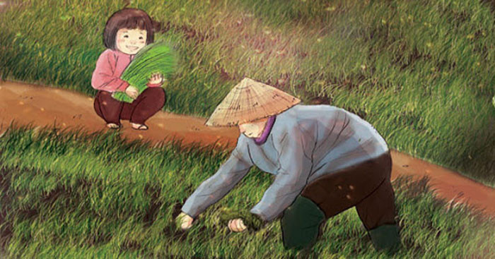
3. Những người mẹ trong gió lạnh đầu mùa
* Mẹ Hiên:
Mang trả mẹ Sơn chiếc áo bông
→ Cách ứng xử thể hiện đức tính "đói cho sạch, rách cho thơm" của một người mẹ tuy nghèo nhưng giàu lòng tự trọng.

Slide 10
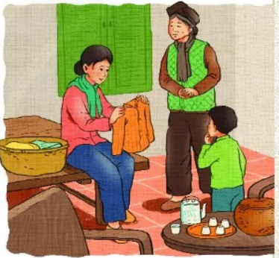
3. Những người mẹ trong gió lạnh đầu mùa
- Mẹ Sơn:
+ Nhìn con nghiêm nghị: “Kìa, hai cô cậu đã về kia. Thế áo bông của tôi đâu mà tự tiện đem cho đấy?”
+ Cho mẹ Hiên mượn tiền để may áo cho Hiên.
+ Vẫy hai con lại gần, rồi âu yếm ôm vào lòng mà bảo "Hai con tôi quý quá, dám tự do lấy áo đem cho người ta không sợ mẹ mắng ư?"
→ Một người mẹ vừa nghiêm khắc, vừa ấm áp yêu thương, một người phụ nữ tế nhị và nhân hậu.

Slide 11
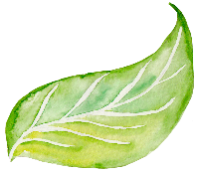
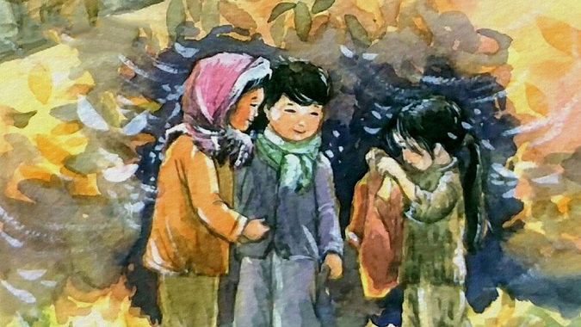
TỔNG KẾT
Nghệ thuật
Cốt truyện nhẹ nhàng, hấp dẫn; bố cục theo dòng cảm xúc của nhân vật.
Xây dựng nhân vật qua nhiều phương diện.
Quan sát, miêu tả tinh tế để tái hiện sự đổi thay của thời tiết, cảnh vật lúc giao mùa thể hiện được tâm hồn tinh tế, nhạy cảm của Sơn.

Slide 12
TỔNG KẾT
Nội dung và ý nghĩa
Truyện kể về những con người trong xóm chợ khi gió lạnh đầu mùa về. Qua đó, Thạch Lam ca ngợi tình yêu thương chia sẻ ấm áp, trong trẻo của con người với con người.
Truyện gửi gắm bài học về tình yêu thương, chia sẻ.
Nhắc nhở mỗi người về đạo lí tốt đẹp của dân tộc: “Thương người như thể thương thân”.

Slide 13

III.
Luyện tập
Notes:
Trương Thị Hằng. Dự án giáo án Ngữ văn 7. Ngôi nhà chung. Tháng 6/2022.

Slide 14

* HĐ cặp đôi 2 phút
Bài tập 1. Một vài điểm giống nhau và khác nhau giữa hai nhân vật cô bé bán diêm (Cô bé bán diêm - An-đec-xen) và Hiên (Gió lạnh đầu mùa- Thạch Lam) về hoàn cảnh sống, về số phận,…
 | Cô bé bán diêm (Cô bé bán diêm – An-đec-xen) | Hiên (Gió lạnh đầu mùa)
Khác nhau
Nhân vật
So sánh
Đều là những cô bé có hoàn cảnh nghèo khó, thiếu thốn, không được hưởng một cuộc sống có "cơm no áo ấm".
Giống nhau
Có cuộc sống bất hạnh, không có sự yêu thương, bảo vệ của gia đình. Em phải tự mình kiếm tiền mang về cho bố, nếu không có tiền sẽ không được về nhà. Số phận của em là một số phận đầy bi kịch khi em đã không thể chống chọi được sự khắc nghiệt của cuộc sống, đã chết đi, về với vòng tay yêu thương của bà
Em vẫn có mẹ bên cạnh chăm sóc, vẫn có bạn bè, có hai chị em Sơn quan tâm, yêu thương và đùm bọc, được sống trong sự ấm áp của tình người.

Slide 15

III.LUYỆN TẬP
III. LUYỆN TẬP
Bài tập 2. Tìm những câu ca dao, tục ngữ nói về tình yêu thương giữa con người với con người trong xã hội?
- Thương người như thể thương thân
- Lá lành đùm lá rách
- Bầu ơi thương lấy bí cùng
Tuy rằng khác giống nhưng chung một giàn…

Slide 16
III.Luyện tập
III. LUYỆN TẬP
Bài tập 3. Theo em, khi cho đi yêu thương và nhận lại yêu thương chúng ta cần có thái độ như thế nào?
- Khi cho đi yêu thương cần có thái độ đồng cảm, chân thành, tự nguyện,…
- Khi nhận yêu thương cần trân trọng, biết ơn và lan tỏa tình yêu thương đó…

Slide 17

Notes:
Trương Thị Hằng. Dự án giáo án Ngữ văn 7. Ngôi nhà chung. Tháng 6/2022.

Slide 18



Chúc các em học tốt!
Notes:
Trương Thị Hằng. Dự án giáo án Ngữ văn 7. Ngôi nhà chung. Tháng 6/2022.

